Slide 1
זיהוי "תקיעה" של מנוע והזזת חפצים
מאת Arvind and Sanjay Seshan

Slide 2
מטרות השיעור:
ללמוד איך להשתמש במנועים שלא בשימוש לנסיעה
ללמוד על "תקיעת מנועים"
הערה- התמונות במצגת מציגים Spike Prime, אבל הטכניקות שמוצגות במצגת יעבדו גם עם Robot Inventor.

Slide 3
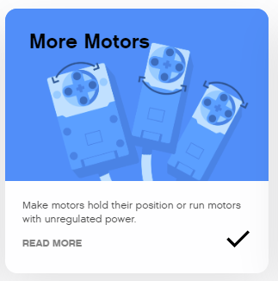
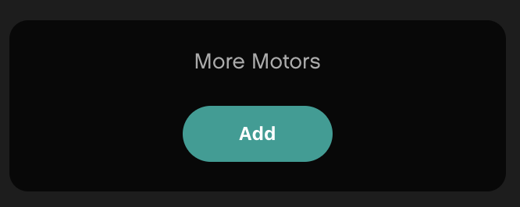
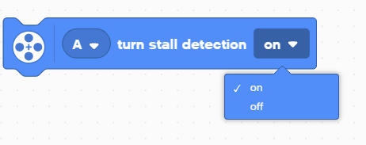
"זיהוי תקיעות" – STALL DETECTION
לפעמים, את מתכנתים את הרובוט שלכם לעשות פעולה למשך מרחק מסוים, אך לפני שהפעולה מסתיימת הרובוט נתקע, הוא לא מסוגל לסיים את הפעולה, והוא נתקע בניסיון לסיים אותה
"זיהוי תקיעות" מאפשר לרובוט לעבור לפעולה הבאה, במקום להמשיך לנסות לעשות את הפעולה שהוא לא מסוגל לסיים.
לSpike Prime ולRobot Inventor יש מערכת "זיהוי תקיעות" מובנת
בברית המחדל, האופציה הזאת מופעלת לכל בלוקי הנסיעה הכחולים, אך יש אפשרות לכבות אותה בעזרת בלוק נוסף, כמו שמודגם בסרטוט

Slide 4
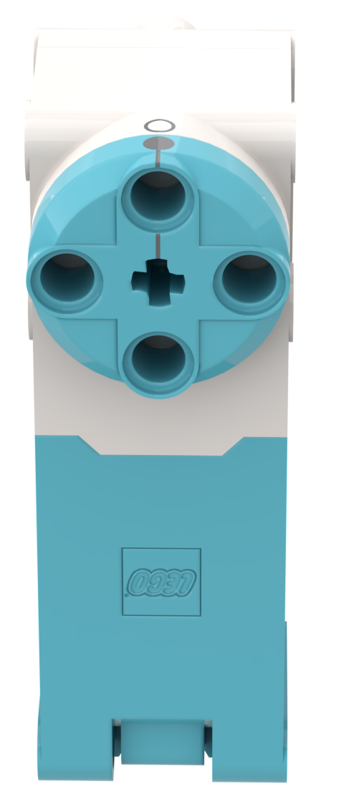
ערכים שלילים
אפשר להכניס ערך שלילי למהירות או למרחק של פעולת מנוע מסוים
זה יגרום לרובוט לסוע לאחור
אם תכניסו שני ערכים שלילים (לדוגמא כיוון ומהירות או כיוון ומרחק) הרובוט יסע קדימה
מהירות שלילית = אחורה
מהירות חיובית = קדימה

Slide 5
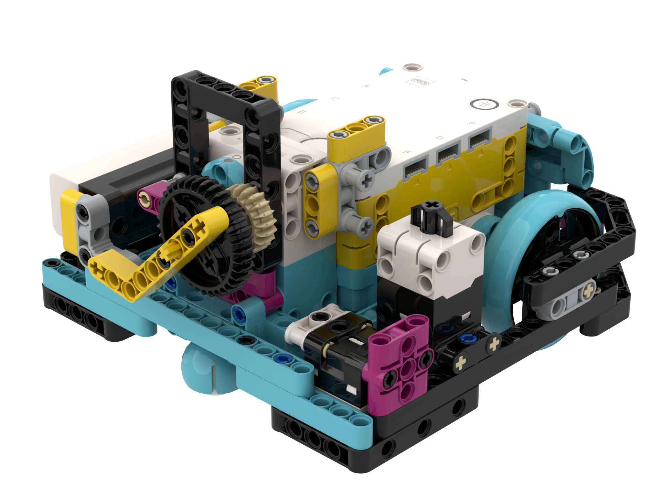
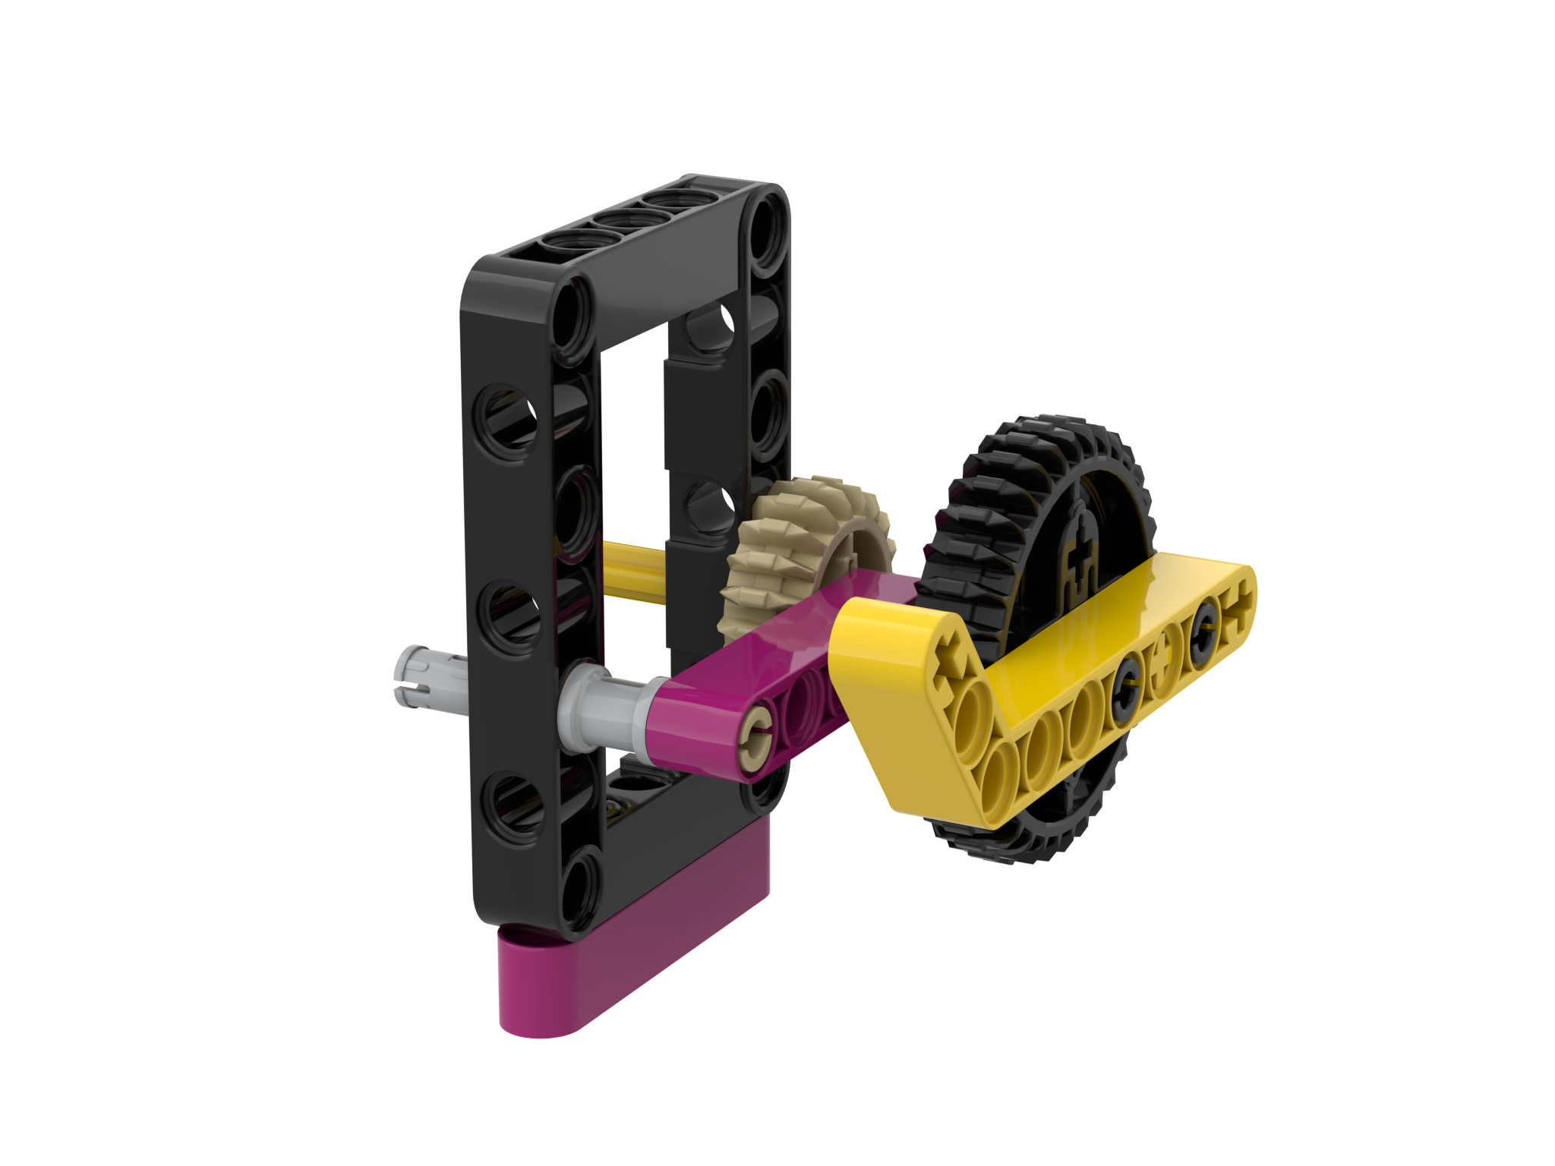
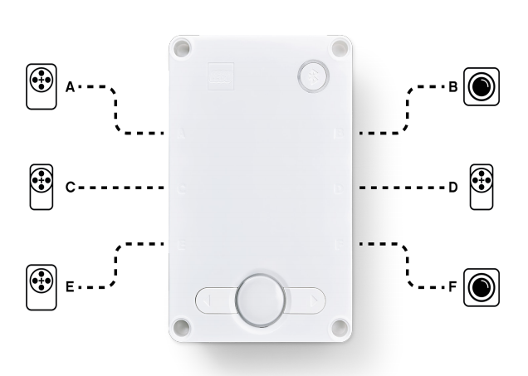
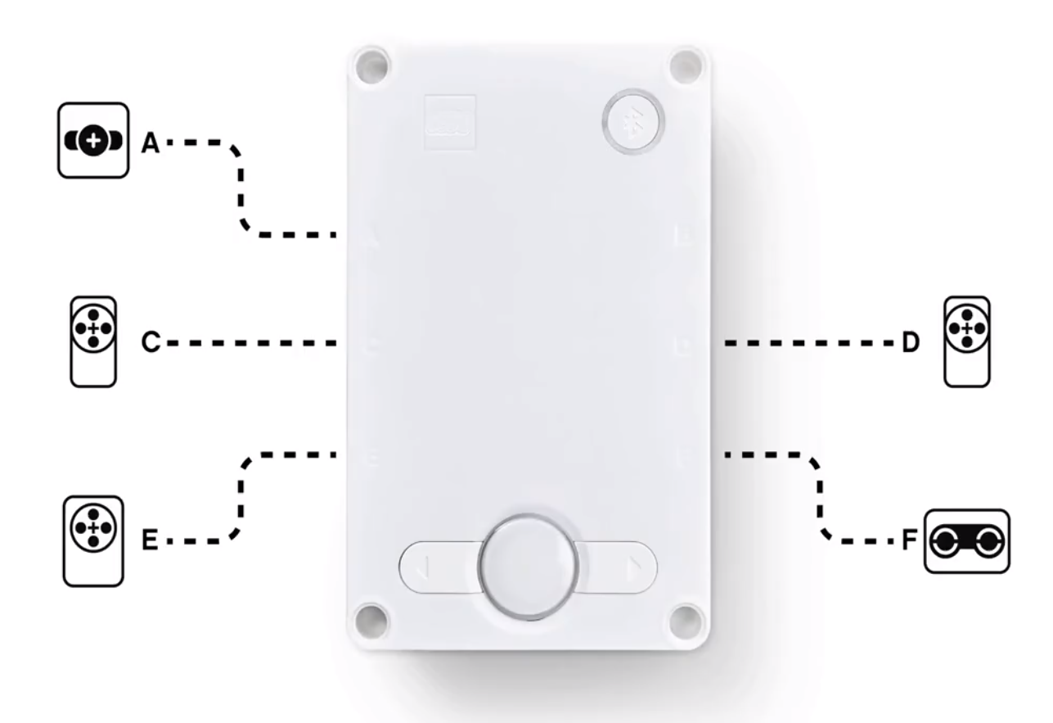
בניית זרוע
תצרו זרוע פשוטה שתתחבר למנוע D של Droid Bot 4.
הסידור של Droid Bot 4

Slide 6
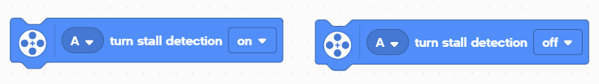
אתגר 1: למדו על "זיהוי תקיעות" עם DROID BOT 4
צרו שתי תוכנות, אחת עם "זיהוי תקיעות" ואחת בלי.
תתכנתו את Droid Bot 4 או כל רובוט אחר לסובב את הזרוע שלו 1000 מעלות. לאחר מכן, שישמיע "מיאו" של חתול
תחזיקו את הזרוע, בשביל למנוע ממנה להסתובב 1000 מעלות, ותחכו כמה שניות.
תשוו את מה שקרה בכל פעם. באיזו אחת הושמע צליל ה"מיאו" של החתול?
תגרמו לתקיעה בכך שתחזיקו את הזרוע ותמנעו ממנה להסתובב. תחזיקו אותה לשניה או שתים.

Slide 7
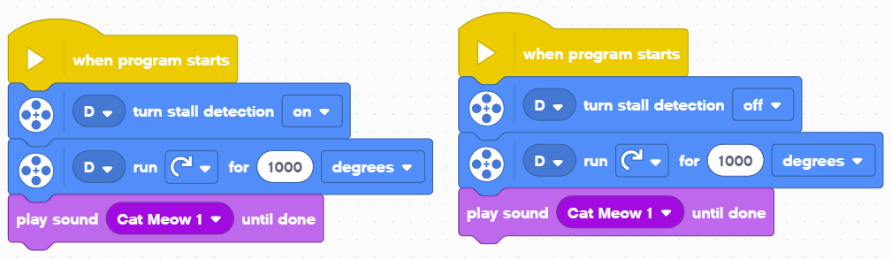
פתרון אתגר 1
"זיהוי תקיעות" מופעל איפשר לתוכנה לעבור לפעולה הבאה, ולכן הושמע צליל "מיאו" החתול לפני ששחררתם את הזרועו
צליל ה"מיאו" מופעל גם אם תחזיקו את הזרוע ותמנעו ממנה מלזוז
צליל ה"מיאו" הושמע רק לאחר ששחררתם את הזרוע

Slide 8
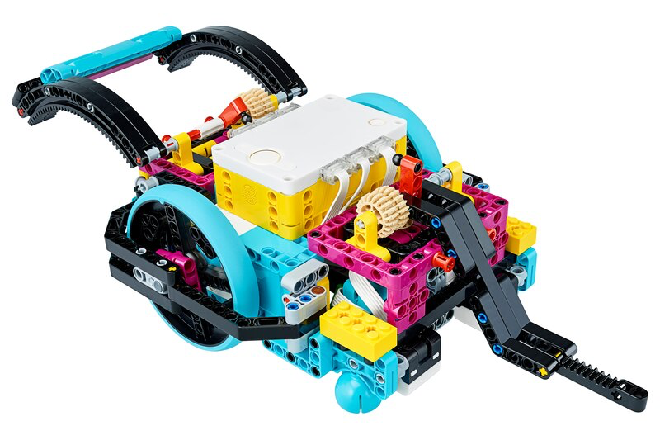
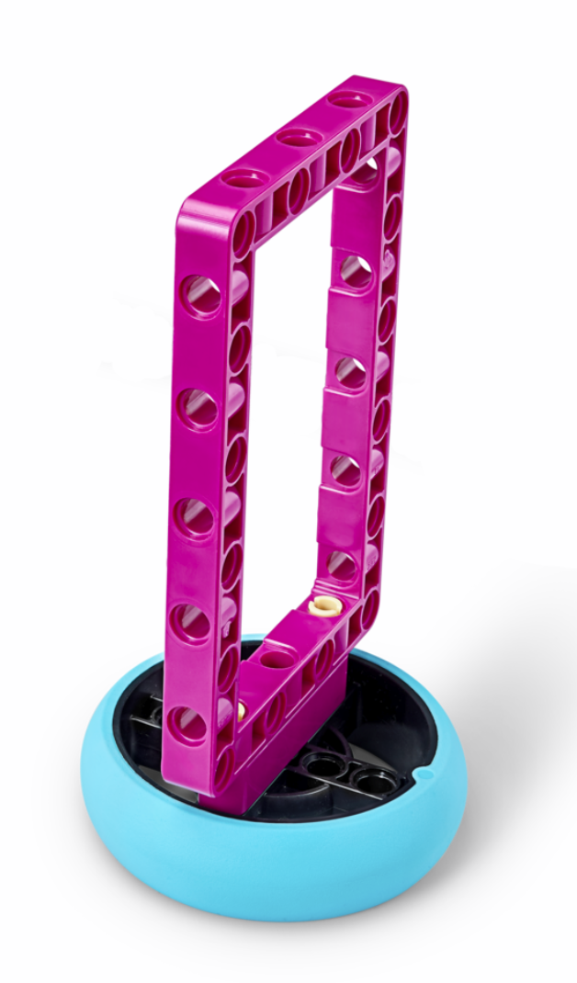
אתגר 2: הרימו חפץ
סעו קדימה, תרימו את החפץ ותחזרו לאחור.
שימו לב להשתמש ב"זיהוי תקיעות" למקרה שהמנוע יתקע בזמן פעולת ההרמה.

Slide 9
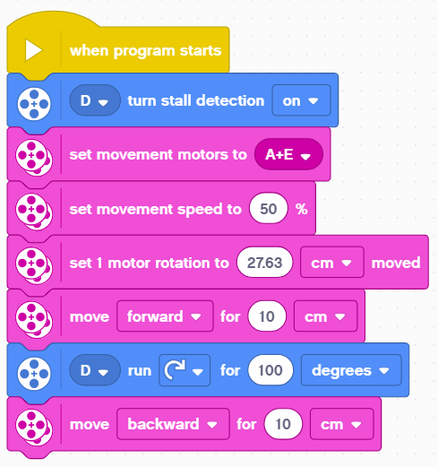
פתרון אתגר 2
הדליקו את "זיהוי התקיעות", כי במקרה הזה הוא היה מכובה מהתוכנה הקודמת
הגדירו את הרובוט כמו שצריך, בהתאם למנועים והגודל שלו
זוזו קדימה לחפץ
סובבו את הזרוע בשביל להרים את הלולאה
סעו בחזרה למקום ההתחלתי

Slide 10
הרחבה
חשבו על סיטואציות ב-FLL שבהן "זיהוי תקיעות" יהיה שימושי.
מתי הרובוט עלול להיתקע?

Slide 11



קרדיטים
המצגת נוצרה על ידי Arvind and Sanjay Seshan עבור Prime Lessons.
המצגת תורגמה לעברית ע"י FRC D-Bug #3316 וקבוצות ה-FLL של עירוני ד' תל-אביב #285 ++D ו-DGITAL #1331
ניתן למצוא שיעורים נוספים באתר
www.primelessons.org
This work is licensed under a Creative Commons Attribution-NonCommercial-ShareAlike 4.0 International License.

